Slide 1
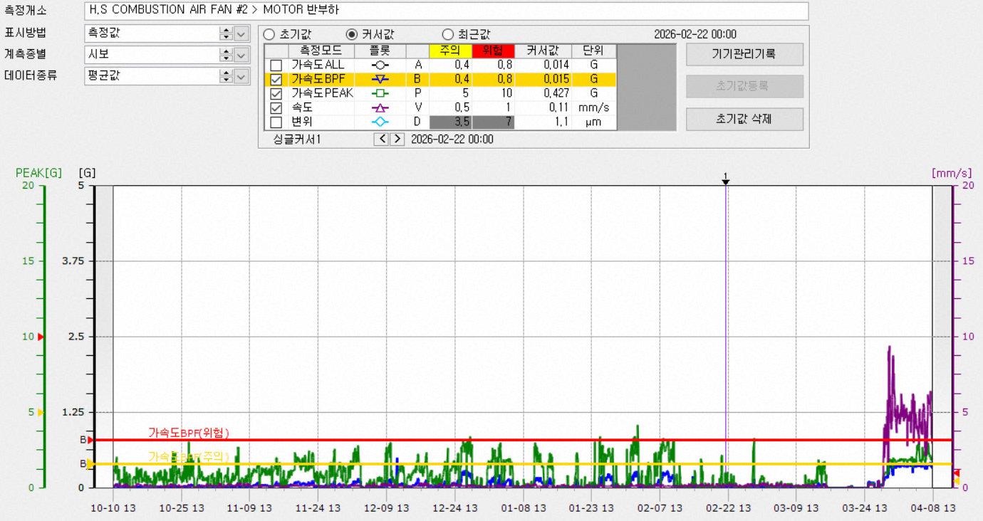
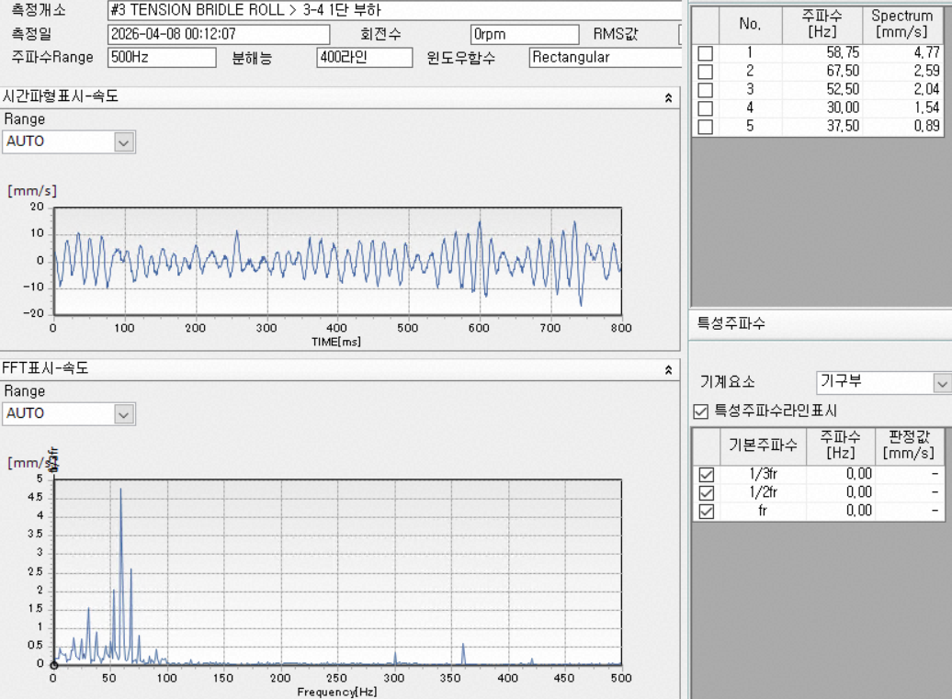
[1냉연] CMS Data 모니터링 및 진단결과
공장 | 1냉연 | 정비섹션 | 정비섹션 |  | 냉연1 |  | 작성일시 | ‘26.4.8 | 작성자 |  | 설비관제 최상준
설비명 | #3 TENSION BRIDLE ROLL-4 1단 부하 | 센서번호 |  |  |  |  | CMS 메이커 | 우진 | 센서번호 |  | 41
사양 | 회전수 | 1785 RPM |  | 베어링 |  | 22222E1 | 알람(주의/위험) | 속도(mm/s) | 0.5 / 1 | 가속도(g) |  | 0.4 / 0.8
현상 | . ‘26.3.28일 이후 속도 지속적 상승 (5~9mm/s , 위험 Alarm)
진단결과 | . 비동기성 성분으로 내부 부품 마모/유격 및 지지 구조물의 강성 저하 추정
경향관리 | 정밀진단(주파수 분석 등)
속도 : ’26.3.28 이후, 속도 상승 (5 ~ 9mm/s)
주파수 분석 : 비동기성 성분이 지배적으로, 전원 주파수(60Hz)와
설비의 구조적 진동수가 복합적으로 작용
☞ 설비 내부 부품의 마모/유격 및 지지 구조물 강성 저하 추정
5~9mm/s

